Slide 1
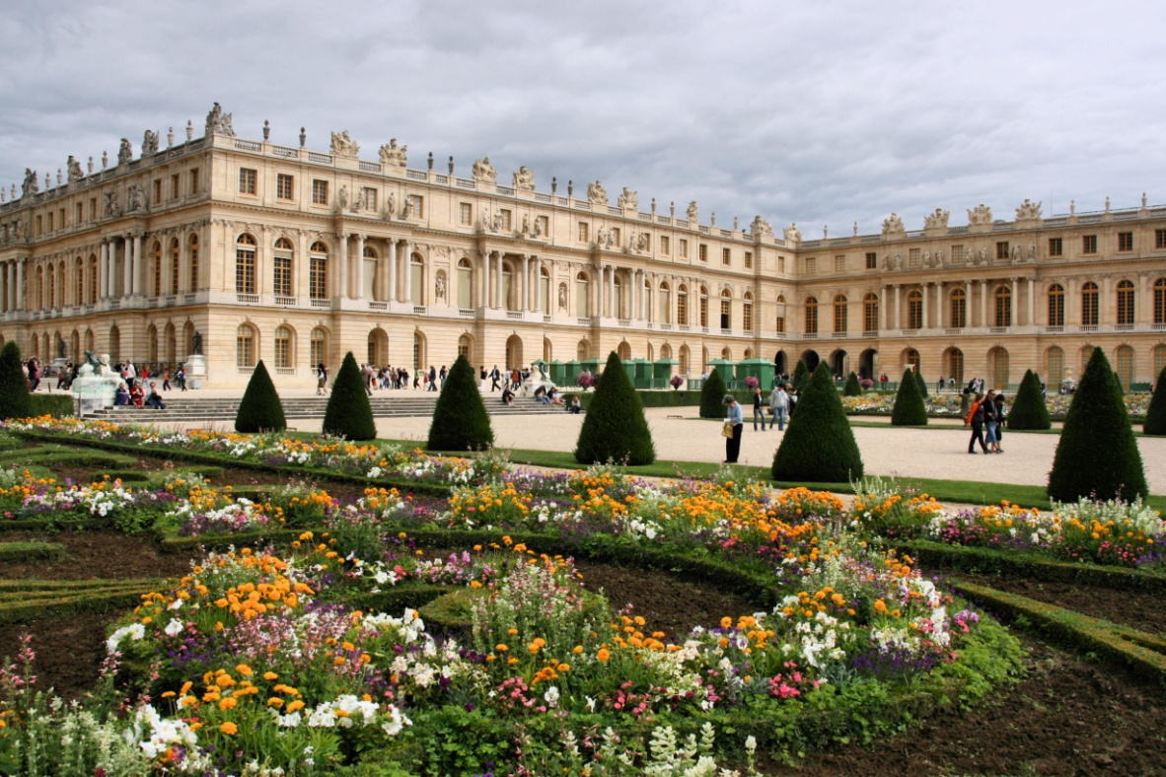
Версаль - зразок європейського парку

Slide 2
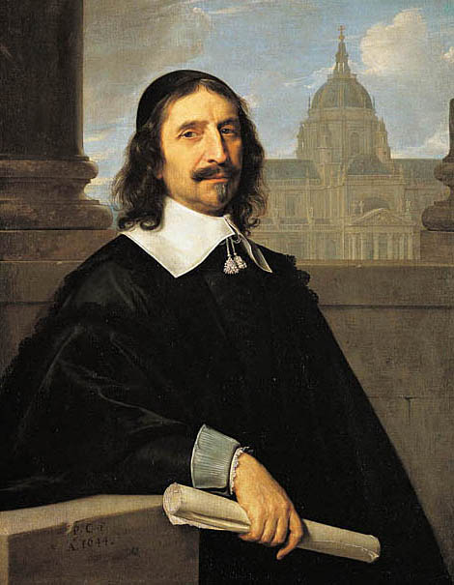
Передумови створення
На початку ХVІІ ст. там, де сьогодні розташоване місто Версаль, була заболочена місцевість, де полювали французькі королі, для яких було споруджено мисливський будиночок (1624). Згодом на вимогу Людовіка ХІІІ архітектор Жак Лемерсьє побудував тут невеликий палац.

Slide 3
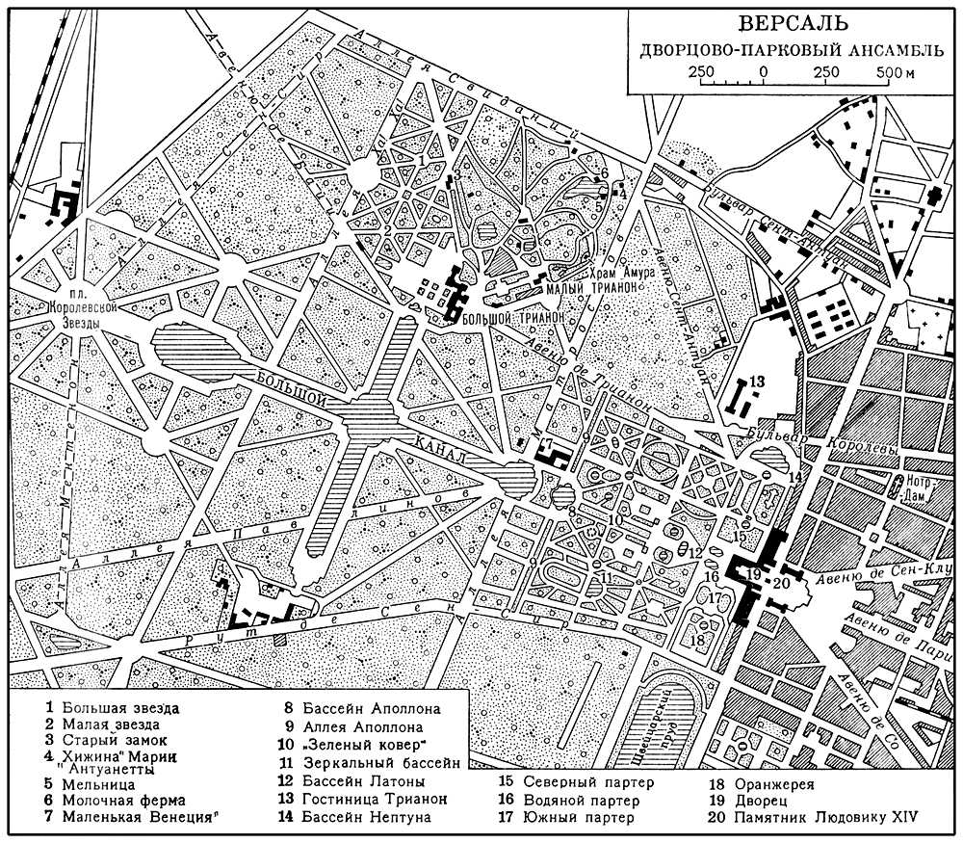

Slide 4
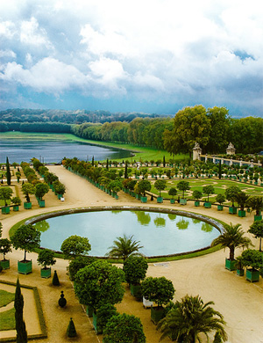
До 1678 року, коли Людовик XIV переніс сюди двір, Версаль був невеличким селищем із багатими на дичину на-вколишніми лісами.
На час смерті Короля-Сонце тут меш-кало біля 30 000 чоловік і, збільшуючись за усіх на-ступних королів, населен-ня досягло 50 000 чоловік напередодні Революції.

Slide 5
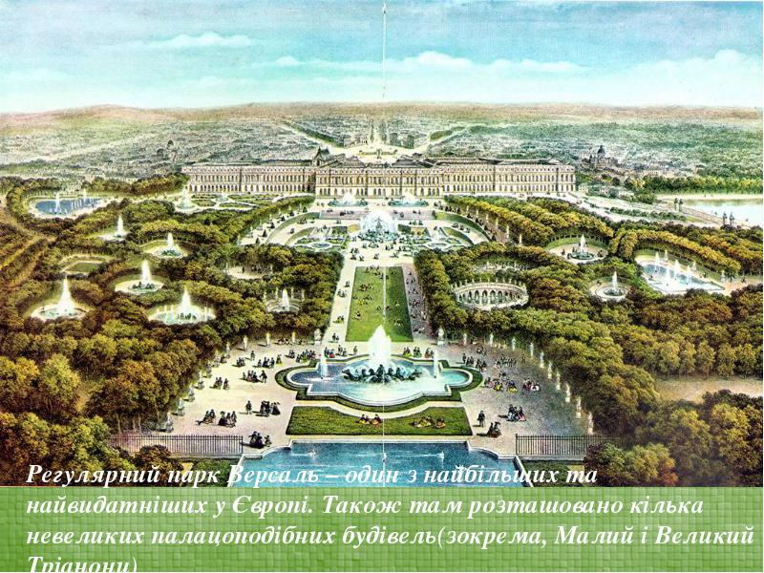

Slide 6
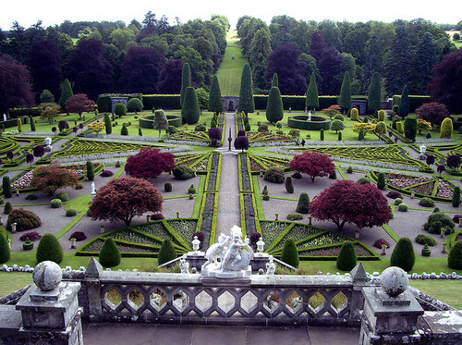
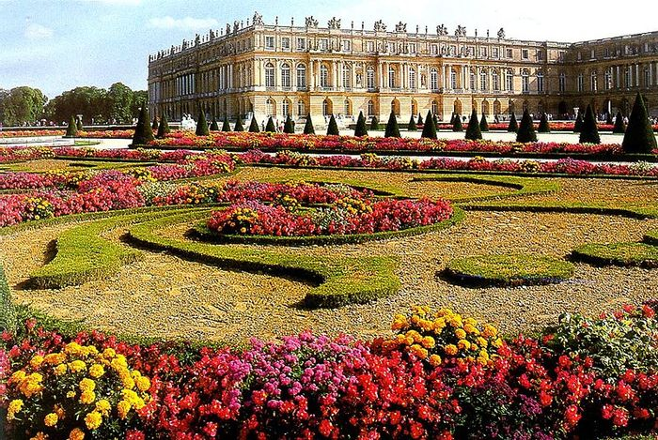
Регулярний парк Версальського палацу – один з найбільших і значущих в Європі. Він складається з безлічі терас, які знижуються у міру віддалення від палацу.
Клумби, газони, оранжерея, басейни, фонтани, а також численні скульптури представляють із себе продовження палацової архітектури. У версальському парку також розташовані кілька невеликих двірцеподібних споруд.

Slide 7
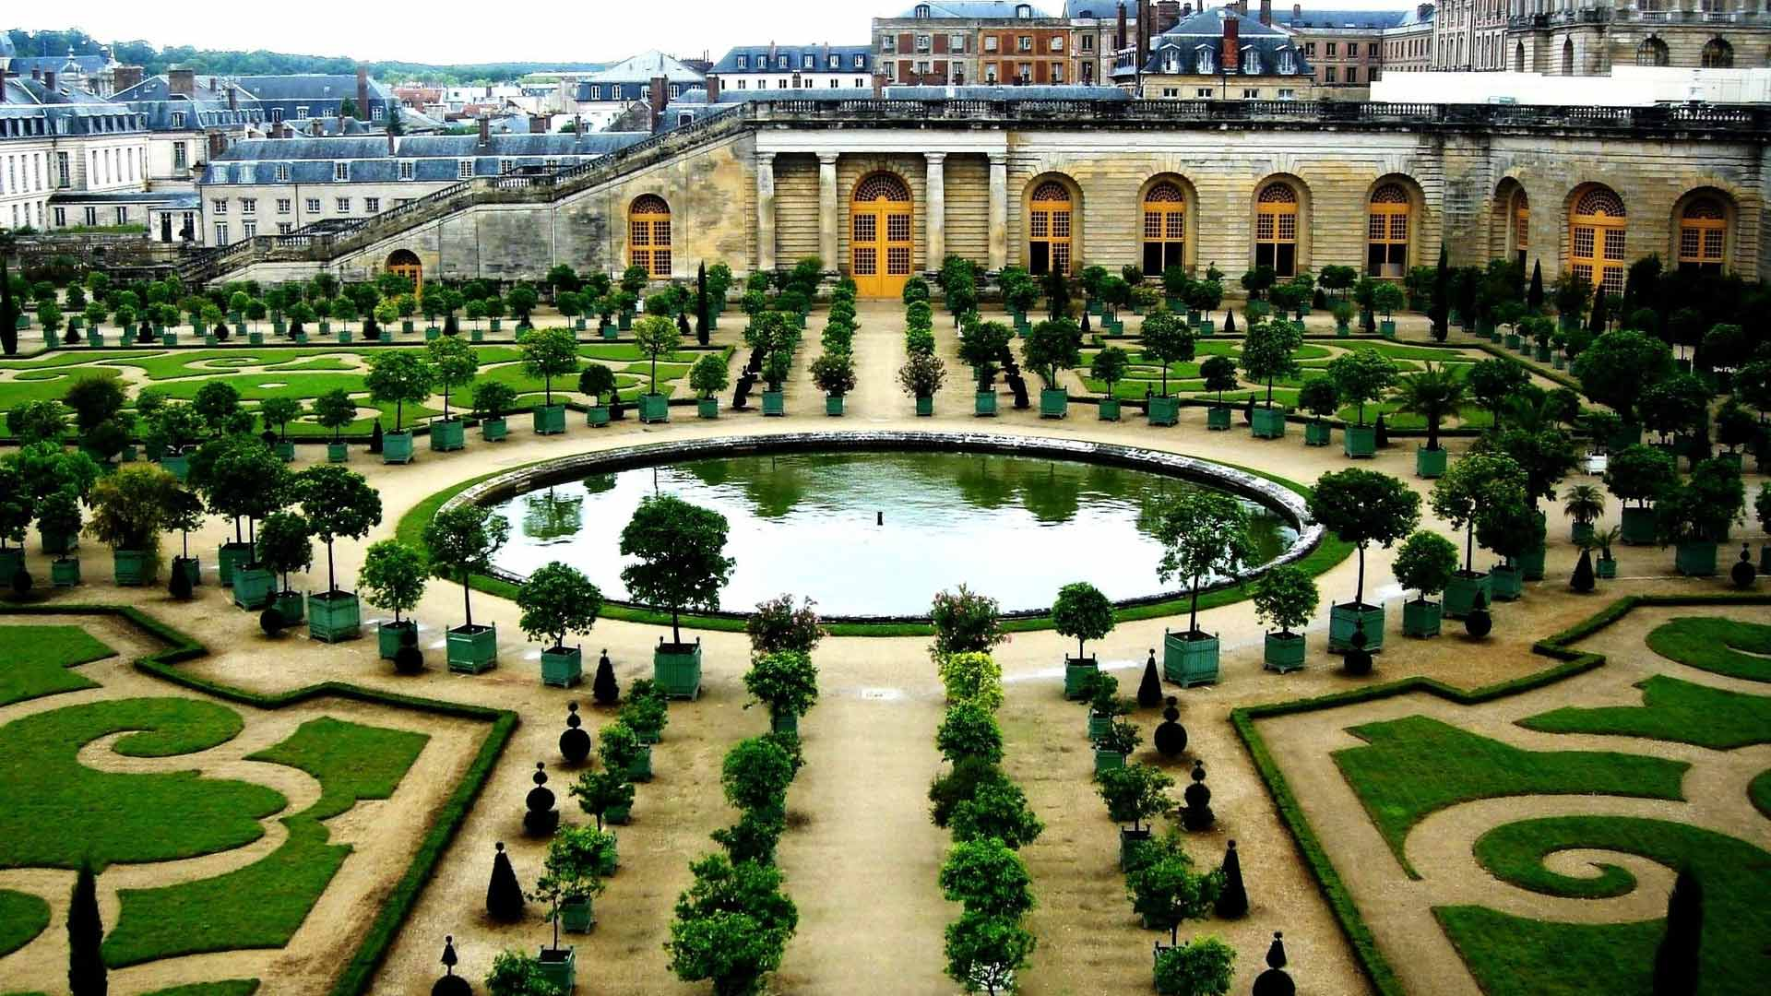

Slide 8
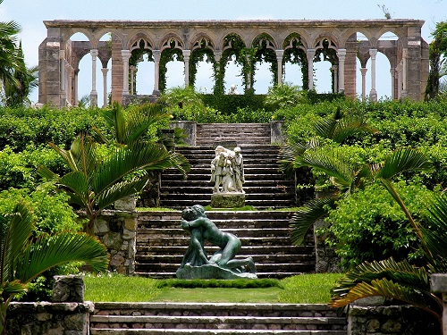
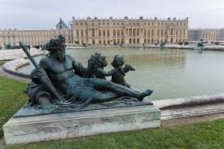
Статуї Версаля відображають чотири пори року і стихії чотирьох елементів, пов’язаних із сонцем. Центральна композиція – фонтан Аполлона, який стрімко мчить на колісниці. Інший фонтан, присвячений матері Аполлона Латоні, також розташований на центральній осі палацу. Ще три скульптурні групи, які зображують купання Аполлона, розміщені з північного боку палацу.

Slide 9
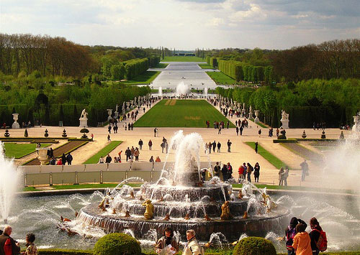

Slide 10
